Slide 1
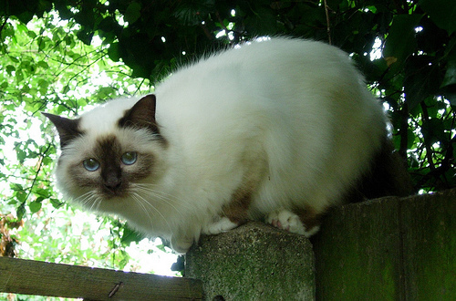
实验 05
宠物主体分割
卷积编码器、解码器与小型 U-Net
PyTorch 实验讲解
主讲：钟志诚 整理：曾有成
中国科学技术大学
人工智能与数据科学学院
Notes:
开场：今天让网络给宠物照片中的每个像素做判断。基础任务自己搭编码器，提供解码器。进阶完成两条跳跃连接。所有训练评估在107平台完成。照片为真实数据集样本，不是模型生成或预测结果。
图片来源：https://www.robots.ox.ac.uk/~vgg/data/pets/，images/Birman_10.jpg。版权归原图权利人，数据集页面与归档README列有使用条件。

Slide 2
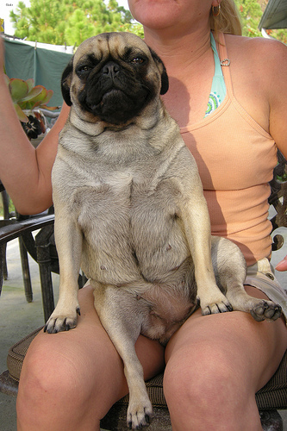
每个像素都要回答：是不是宠物
整张图的类别
猫 / 狗 / 品种
图像分类
像素位置 (u, v)
宠物 1 / 背景 0
主体分割：保留空间位置
本实验的输出是一张 128 × 128 的二值掩码
任务
02
Notes:
先让学生口头描述分类与分割的输出差别。分类输出一个类别，语义分割输出与图像对齐的类别网格。本实验合并猫狗为宠物前景，不识别品种，也不区分多个宠物的实例。
来源：本实验讲义及 code/data.py、models.py、student_encoder.py、学生自行编写的进阶模型文件、metrics.py。 图片：https://www.robots.ox.ac.uk/~vgg/data/pets/，pug_10.jpg。

Slide 3
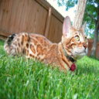
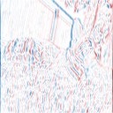
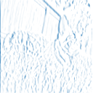

卷积神经网络的基本组成
CNN（Convolutional Neural Network，卷积神经网络）
局部像素
卷积响应
激活后响应
池化后响应
转为灰度后计算
黄框：一个局部窗口
同一组核权重
提取局部变化
负值变为 0
引入非线性
局部取最大值
高、宽各减半
固定核教学演示，非训练结果。红：负响应；白：0；蓝：正响应。
CNN 基础
03
Notes:
理论参考：邱锡鹏《神经网络与深度学习》第5章（source/pdf/nndl-v2.pdf）。照片与标签：Oxford-IIIT Pet, https://www.robots.ox.ac.uk/~vgg/data/pets/ 。以Bengal_10灰度图执行固定Sobel水平导数核（不翻核），padding1，然后ReLU和2×2最大池化。这是固定核教学演示，非训练后的网络特征。卷积核为[-1,0,1;-2,0,2;-1,0,1]。响应色标保持一致；池化显示面积减小，实际128²变64²。输入处保留RGB照片，运算实际先转灰度。

Slide 4
卷积核在局部窗口里计算
输入：3 × 3
卷积核：2 × 2
输出：2 × 2
1 | 2 | 3
4 | 5 | 6
7 | 8 | 9
1 | 0
0 | -1
-4 | -4
-4 | -4
逐元素相乘，再求和。同一个核滑到下一个位置，重复计算。
CNN 基础
04
Notes:
理论参考：邱锡鹏《神经网络与深度学习》第5章（source/pdf/nndl-v2.pdf）。实现与评估口径：实验05讲义、code/models.py、student_encoder.py、学生自行编写的进阶模型文件、metrics.py。教学自编数字，偏置0，步长1，无填充。PyTorch卷积实际执行互相关，不翻转核。请学生计算右上输出，再将输入中心5改为10，输出变成[-9,-4;-4,1]。

Slide 5
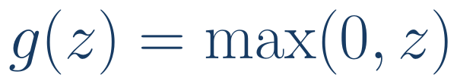
激活改变数值，池化改变尺寸
ReLU（Rectified Linear Unit）
2 × 2 最大池化，步长 2
修正线性单元：负值变为 0
1 | 3 | 2 | 0
4 | 2 | 1 | 5
0 | 6 | 3 | 1
2 | 1 | 4 | 2
输入 | -2 | 0 | 3
输出 | 0 | 0 | 3
4 | 5
6 | 4
4 × 4 → 2 × 2
z：激活前数值；输出尺寸不变
池化保留局部最大响应，也会丢失部分精确位置信息。
CNN 基础
05
Notes:
理论参考：邱锡鹏《神经网络与深度学习》第5章（source/pdf/nndl-v2.pdf）。实现与评估口径：实验05讲义、code/models.py、student_encoder.py、学生自行编写的进阶模型文件、metrics.py。ReLU不改变维度；最大池化逐通道计算，不改变通道数。右侧四个颜色对应四个2×2窗口。先请学生手算再公布答案。

Slide 6
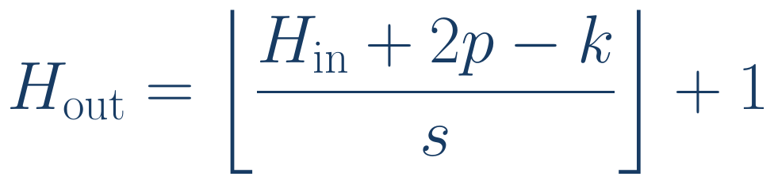
层与层连接时，先核对维度
PyTorch 图像张量：[B, C, H, W]
B：批量图片数；C：通道数；H、W：高、宽
H 的下标 in / out 表示输入 / 输出，⌊·⌋ 表示向下取整。
k：核大小；p：每侧填充；s：步长。这里膨胀率为 1，宽度同理。
操作 | 输入 | 输出
3 × 3 卷积，填充 1，步长 1 | [B, 3, 128, 128] | [B, 16, 128, 128]
2 × 2 池化，步长 2 | [B, 16, 128, 128] | [B, 16, 64, 64]
CNN 基础
06
Notes:
理论参考：邱锡鹏《神经网络与深度学习》第5章（source/pdf/nndl-v2.pdf）。实现与评估口径：实验05讲义、code/models.py、student_encoder.py、学生自行编写的进阶模型文件、metrics.py。公式假设膨胀率1。宽度同理，floor为向下取整。卷积输出通道由out_channels指定，池化不改变通道数。

Slide 7
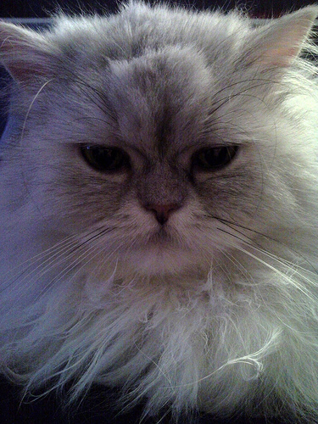
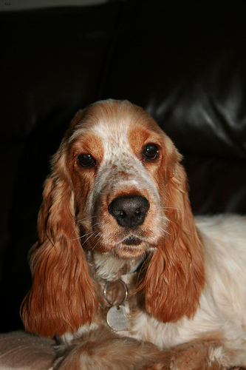

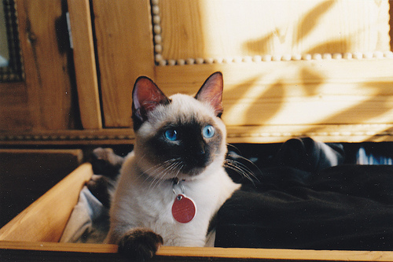
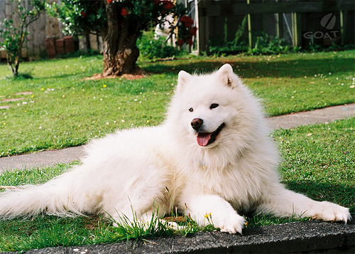
Oxford-IIIT Pet：真实宠物照片
37 个猫狗品种，7,349 张图片。本实验统一学习“宠物前景”。
Bengal
Persian
Siamese
samoyed
english cocker spaniel
观察难点：毛发边界、姿态变化、相似背景和遮挡
数据集
07
Notes:
官方数据为37个品种，规模共7349张，以官方名单为准。图片含姿态、尺度、光照与背景差异。本实验用像素标注做前景分割，品种只用于划分分组。逐张引导观察毛发、背景相似和遮挡。
图片与事实来源：https://www.robots.ox.ac.uk/~vgg/data/pets/。使用的原始样本：Bengal_10、Persian_10、Siamese_18、samoyed_10、english_cocker_spaniel_10。版权归原图权利人。

Slide 8
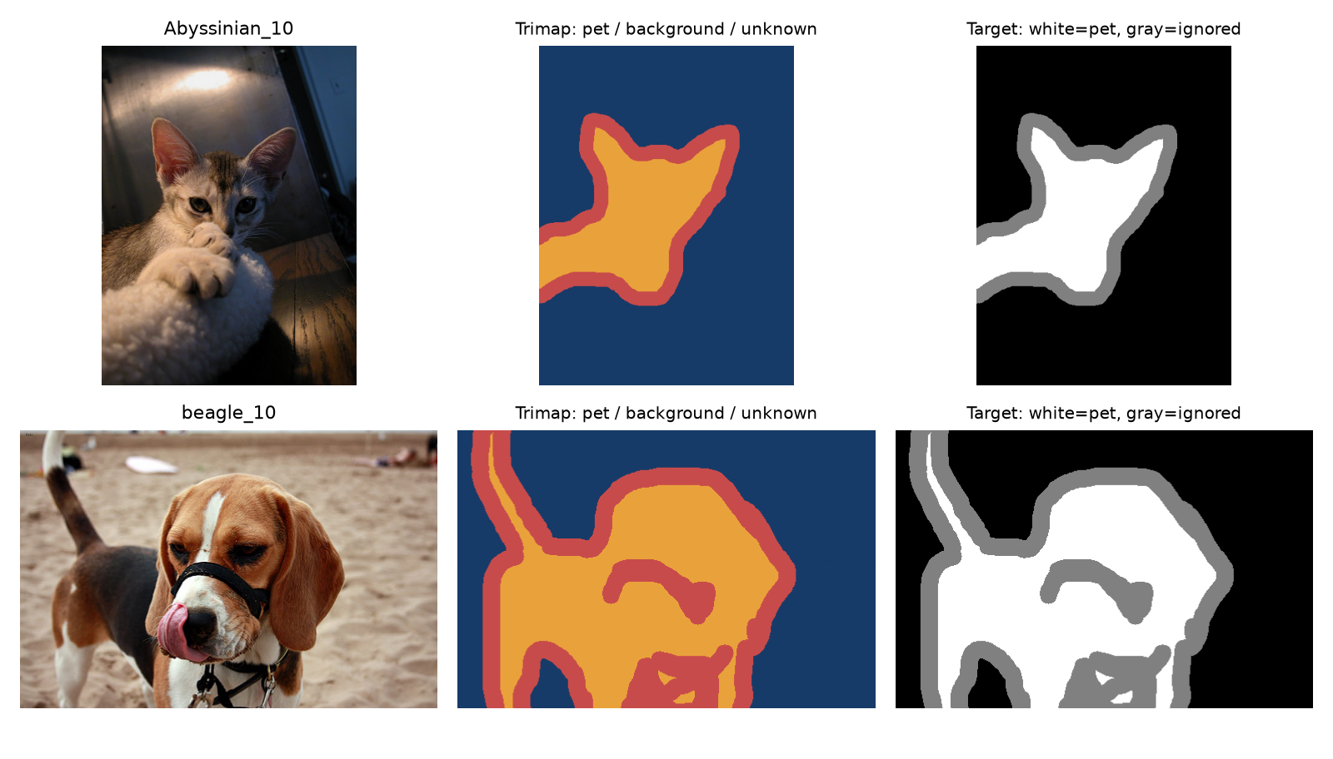
三值标注与本实验的二值目标
原图
三值标注
训练目标
1 宠物前景
目标为 1
2 背景
目标为 0
3 未确定区域
损失与指标忽略
数据集
08
Notes:
中列橙色是前景1，深蓝背景2，红色未分类3。右列白色宠物、黑色背景、灰色忽略区域。灰色区域既不计损失也不计指标，不能把3当作第三个训练类别。此处显示人工标注，绝不是模型预测。
图源：https://www.robots.ox.ac.uk/~vgg/data/pets/，Abyssinian_10、beagle_10及对应trimap。标注显示图来自实验05/assets/pet-data.png，按原始像素值着色。

Slide 9
固定划分与同步预处理
集合 | 图片数 | 用途
训练集 | 2,941 | 更新网络参数
验证集 | 739 | 选择网络、超参数与最佳轮次
测试集 | 3,669 | 选定模型后做最终评估
统一缩放到 128 × 128
图片与掩码一起翻转
图片：双线性插值
标注：最近邻插值
随机增强仅用于训练集
三份名单互不相交
数据集
09
Notes:
trainval内按品种分组，种子2026，80%向下取整，因此2941/739。官方test3669不动。训练种子42与划分种子2026职责不同。图片resize双线性，mask最近邻，避免产生不存在的标签。所有模型统一128×128，这不是原始分辨率公开基准。
来源：本实验讲义及 code/data.py、models.py、student_encoder.py、学生自行编写的进阶模型文件、metrics.py。

Slide 10

基础模型：编码器与解码器
学生搭建编码器（Encoder / Backbone）与解码器（Decoder）
空间变小 · 通道增多
空间变大 · 通道整体减少
输入
阶段 1
阶段 2
最深特征
恢复 1
恢复 2
恢复 3
输出目标
1 × 1 卷积
生成单通道得分
正面大小：空间分辨率；叠层厚度：通道数（示意）。
右侧展示目标标注；实际输出经概率变换与阈值判断后得到预测掩码。
编码器与解码器
10
Notes:
实现与评估口径：实验05讲义、code/models.py、student_encoder.py、学生自行编写的进阶模型文件、metrics.py。正面大小代表空间分辨率，叠层厚度代表通道数量，比例仅作示意。编码器3→16→32→64且空间128→64→32→16。解码器通道64→32→16→16→1，部分层通道保持不变。最后显示人工标注作为目标，不能声称这是预测。两部分联合训练，基础版不含跳跃连接。

Slide 11
编码器：空间更小，特征通道更多
每个阶段：3 × 3 卷积 → ReLU → 2 × 2 池化
输入图片
RGB 三通道
阶段 1：e1
较高分辨率
阶段 2：e2
中间尺度
阶段 3：z
最深特征
RGB（Red, Green, Blue）：红、绿、蓝。图中每一叠表示一组特征图。
卷积学习不同的响应；池化减少空间位置。e1、e2、z 都要保留。
编码器与解码器
11
Notes:
实现与评估口径：实验05讲义、code/models.py、student_encoder.py、学生自行编写的进阶模型文件、metrics.py。三阶段接口e1:[B,16,64,64]、e2:[B,32,32,32]、z:[B,64,16,16]。图按空间大小与通道数趋势绘制，非真实通道数的逐片枚举。每阶段卷积+ReLU+池化，保留中间特征供进阶。

Slide 12
解码器：逐步恢复逐像素输出
每次先上采样扩大特征图，再用卷积学习组合
上采样 × 2
卷积 + ReLU
上采样 × 2
卷积 + ReLU
上采样 × 2
卷积 + ReLU
1 × 1 卷积
最深特征
恢复 1
恢复 2
恢复 3
单通道得分
通道整体减少，部分阶段保持不变；输出头把多通道变为单通道。
插值能恢复尺寸，却无法凭空找回池化时丢失的细节。
编码器与解码器
12
Notes:
实现与评估口径：实验05讲义、code/models.py、student_encoder.py、学生自行编写的进阶模型文件、metrics.py。基础解码器用双线性上采样再卷积，不用转置卷积。通道64→32→16→16，最后1×1卷积16→1。卷积可训练，上采样无参数。最后单通道为原始得分，输出头不做sigmoid。

Slide 13
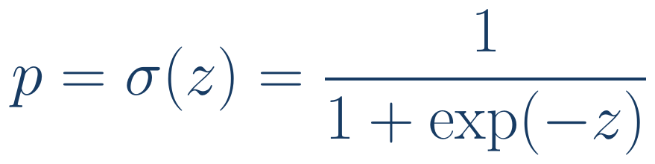
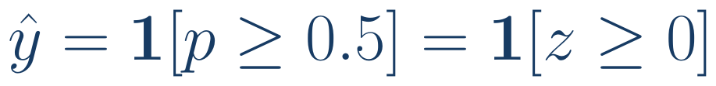
单通道得分、概率与预测掩码
原始得分 z
宠物概率 p
预测掩码
-2 | 1 | 2
-1 | 3 | 1
-3 | -1 | 0
0.12 | 0.73 | 0.88
0.27 | 0.95 | 0.73
0.05 | 0.27 | 0.50
0 | 1 | 1
0 | 1 | 1
0 | 0 | 1
Sigmoid
阈值 0.5
σ 是 Sigmoid 函数；ŷ 是预测标签；1[条件] 在条件成立时取 1，否则取 0。
训练交给损失函数的是原始得分。上述数字仅作教学演示。
输出与评估
13
Notes:
实现与评估口径：实验05讲义、code/models.py、student_encoder.py、学生自行编写的进阶模型文件、metrics.py。这是教学数值示例，非训练预测。三张网格位置一一对应。z任意实数，sigmoid概率在0和1之间，阈值0.5（含等号）。1[条件]是指示函数，成立取1，否则0；y帽是预测标签。训练送logits进稳定损失函数，不能提前sigmoid。

Slide 14
训练目标：只在有效像素上计算损失
二元交叉熵衡量概率与标签的差异
y 是 0 或 1 的标签，p 是宠物概率，log 表示自然对数。
区域 | 是否计入训练损失 | 是否计入评估
宠物 / 背景 | 计入 | 计入
原始标注值 3 | 忽略，梯度为 0 | 忽略
先对每张图片的有效像素取平均，再对批量图片取平均。
输出与评估
14
Notes:
实现与评估口径：实验05讲义、code/models.py、student_encoder.py、学生自行编写的进阶模型文件、metrics.py。每像素二元交叉熵，先每图有效像素平均，再batch图片平均。忽略位置梯度0。教学例y=[1,0],z=[0,0],平均损失log2，关于z梯度[-.25,.25]。

Slide 15
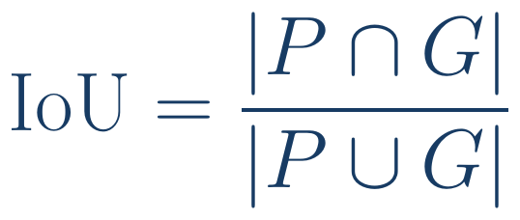
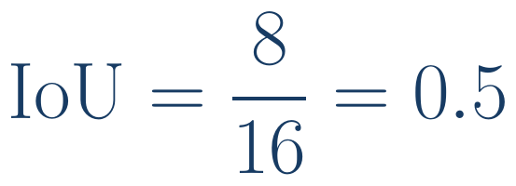
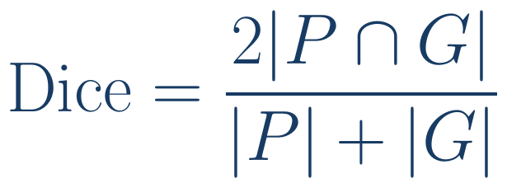
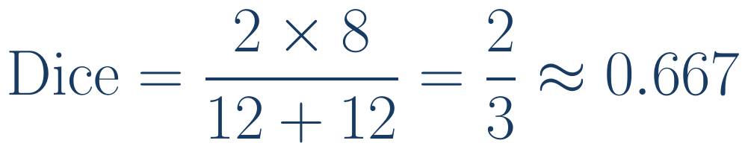
IoU 与 Dice：预测区域重合了多少
IoU（Intersection over Union，交并比）
重合部分，占两者覆盖范围的比例
并集包含误检、漏检和正确重合，共 16 格。
P：预测前景，共 12 格
G：真实前景，共 12 格
重合部分，相对于两份前景的总量
两份前景合计 24 格，重合在分子中也计两次。
仅 P：4
重合：8
仅 G：4
|·| 表示像素数；∩ 为交集，∪ 为并集。只看有效像素，最后逐图取平均。
输出与评估
15
Notes:
实现与评估口径：实验05讲义、code/models.py、student_encoder.py、学生自行编写的进阶模型文件、metrics.py。IoU全称Intersection over Union。自编4×4有效像素示例：P为前三列共12，G为后三列共12，交集8，并集16。蓝色仅预测前景（误检4），橙色仅真实前景（漏检4），青色重合8。Dice分母将两份前景相加，重合像素计两次，所以分子也乘2。二者范围0到1，越大越好；数值不同不可混为同一量。实际先排除原始标签3，逐图算指标再平均。

Slide 16
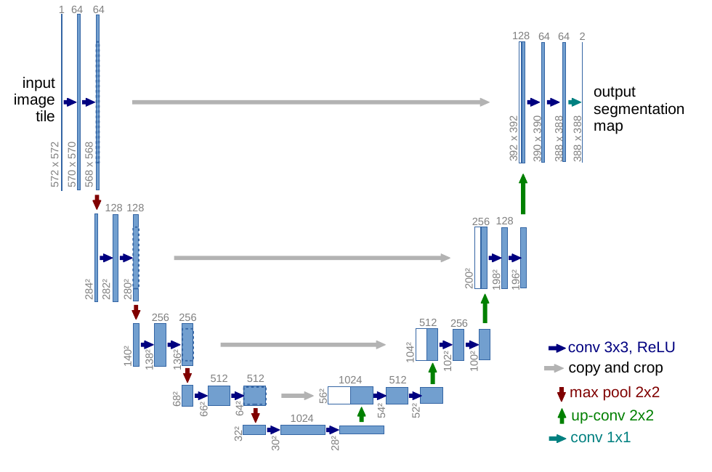
U-Net：让解码器接收浅层特征
左侧：降低分辨率
学习更大范围的表示
右侧：提高分辨率
恢复逐像素输出
横向：传递浅层特征
补充定位细节
原论文结构示意。下一页使用本实验的简化配置。
小型 U-Net
16
Notes:
U-Net最初面向生物医学图像分割，原论文发表于2015。图为原论文Figure1。高分辨率特征补充定位细节，深层特征提供更大范围上下文。原图尺寸不是本实验配置。本实验采用padding1、双线性上采样和两条跳跃连接。
图与事实来源：Ronneberger et al., U-Net: Convolutional Networks for Biomedical Image Segmentation, 2015. https://arxiv.org/abs/1505.04597，Figure1，https://arxiv.org/pdf/1505.04597

Slide 17
进阶选做：小型 U-Net
跳跃连接把较高分辨率的特征，送到同尺度的解码阶段
输入 → 编码阶段 1
恢复 → 输出头
e1 → 同尺度拼接
e1
d1
e2 → 拼接
e2
d2
左：卷积与池化
右：上采样、拼接、融合卷积
最深特征 z
小型 U-Net
17
Notes:
实现与评估口径：实验05讲义、code/models.py、student_encoder.py、学生自行编写的进阶模型文件、metrics.py。两条skip分别连接e1到d1、e2到d2；没有128²全分辨率skip。图中立方叠层表现空间和通道趋势。e2拼接64+32=96再卷积到32；e1拼接32+16=48再卷积到16。最后d1上采样到128²输出。输入→e1尚有一个编码阶段，用文字注明。

Slide 18
跳跃连接：对齐、拼接、融合
先把深层特征上采样，使它与跳跃特征的高、宽一致
上采样后的深层特征
融合卷积
来自编码器的浅层特征
通道拼接
空间不变，通道相加
学习组合两组特征
示例：64 通道与 32 通道拼接成 96 通道，再由卷积映射到 32 通道。
小型 U-Net
18
Notes:
实现与评估口径：实验05讲义、code/models.py、student_encoder.py、学生自行编写的进阶模型文件、metrics.py。仅理论示意，不显示实现代码；进阶由学生自行实现，不提供U-Net代码骨架。两组空间尺寸必须一致，拼接沿通道，不是相加。对应本实验e2：64+32=96，卷积输出32。

Slide 19
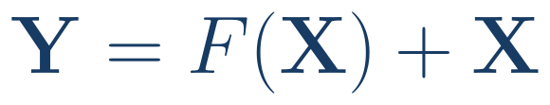
U-Net 拼接与 ResNet 相加
ResNet（Residual Network，残差网络）
残差相加：学习对输入的修正
U-Net 拼接：融合不同层的特征
深层特征
输入 X
变换 F
+
输出
通道拼接
浅层特征
对应元素相加，形状需匹配
通道数不变，传递恒等路径
高、宽对齐，沿通道保留两组特征
再由卷积学习融合，补充定位细节
小型 U-Net
19
Notes:
理论参考：邱锡鹏《神经网络与深度学习》第5章（source/pdf/nndl-v2.pdf）。ResNet参考He et al., Deep Residual Learning for Image Recognition, https://arxiv.org/abs/1512.03385 。U-Net参考https://arxiv.org/abs/1505.04597 。两者都有跨层路径。残差相加学习相对输入的修正并提供直接梯度路径，需张量形状匹配。UNet拼接保留两组通道帮助定位并由卷积融合，不意味着二者互斥，UNet内部可以用残差块。这里只做理论比较，不加代码实现要求。

Slide 20
BN 与 LN：稳定特征尺度，帮助训练
BN（Batch Normalization）
LN（Layer Normalization）
批量归一化
层归一化
同一通道，跨样本与空间位置统计
同一样本，在指定特征维度统计
作用：控制特征尺度，改善优化
批量统计的噪声可能带来正则化效果
作用：稳定每个样本的特征尺度
不依赖同批次的其他样本
注意：小批量统计可能不稳定
训练、评估使用统计量的方式不同
注意：先明确归一化哪些维度
不能把 LN 当成 BN 的直接替换
归一化后仍有可学习的缩放与平移；是否提升泛化，要用验证集对照。
模型改进
20
Notes:
BN参考https://docs.pytorch.org/docs/2.7/generated/torch.nn.BatchNorm2d.html 。LN参考https://docs.pytorch.org/docs/2.7/generated/torch.nn.LayerNorm.html 。BN按通道跨B,H,W统计；训练使用当前批统计并默认维护running stats，eval默认用running stats。LN按样本内指定维统计，不依赖其它样本，无运行统计量。两者之后都有可学习的缩放平移。BN可能带来正则化效应，泛化改善不保证；小批量或分布变化需关注。LN在图像中必须明确归一化维度，不能直接用LayerNorm(C)处理NCHW的通道。

Slide 21
学生需要补全的三份代码
文件 | 学生完成 | 检查命令
operator_exercises.py | 卷积、激活、池化 | python checks.py operators
student_encoder.py | 三阶段编码器 及一个改进版本 | python checks.py encoder
student_decoder.py | 上采样、卷积与输出头 | python checks.py decoder
已提供：数据处理、网络连接、训练循环、损失与评估。
完整网络：分别运行 python checks.py basic 和 python checks.py improved
进阶选做：自行实现小型 U-Net。解码器形状与 Hint 见讲义第6节。
实验安排
21
Notes:
补全operator_exercises.py、student_encoder.py和student_decoder.py。解码器PetDecoder含T4.1至T4.4。解码器空间尺寸16到32到64到128，卷积通道64到32到16到16，输出头16到1。基础与改进共用同一解码器结构。分别运行checks.py basic和checks.py improved检查完整网络。进阶U-Net由学生自行实现。

Slide 22
本地与107平台两条运行路径
本地有NVIDIA显卡：本地入口（讲义8.1）
python run_local.py basic
python run_local.py improved
本地没有NVIDIA显卡：107平台Slurm（讲义8.2）
bash scripts/submit.sh basic
bash scripts/submit.sh improved
两条路径共用代码与评分标准。选定模型后，按对应入口评估并提交日志。
实验安排
22
Notes:
本地NVIDIA显卡需要支持CUDA的PyTorch环境，按照讲义8.1确认torch.cuda.is_available()。run_local.py保存本地.log，Slurm保存.out/.err。两者默认20轮、批量16、学习率0.001、种子42。没有本地NVIDIA显卡的同学可在CPU上完成运算和编解码器检查后看讲义8.2。最终评估使用选定权重对应的source/evaluate.py。

Slide 23
至少完成一组受控对比
实验 | 变化 | 保持一致
基础模型 | 三阶段编码器 | 划分、分辨率、训练预算
改进模型 | 例如只加入 BN | 同一解码器与评估口径
进阶 U-Net | 加入跳跃连接与融合 | 相同数据与训练设置
报告记录
验证 IoU、损失曲线、参数量与训练耗时。
至少分析 3 个相对成功案例和 3 个失败案例。
实验安排
23
Notes:
默认20轮、batch16、学习率0.001、种子42。预算调整时各组同步，保留记录。基础和improved使用相同学生实现的解码器。UNet单列。记录参数量、耗时。不要把一次高分等同于归一化必然提高泛化。
来源：本实验讲义及 code/data.py、models.py、student_encoder.py、学生自行编写的进阶模型文件、metrics.py。

Slide 24
评分与提交内容
评分项 | 分值
基础运算与尺寸解释 | 20
编解码器实现与连接 | 30
训练与复现 | 20
对比与错误分析 | 20
最终分割效果 | 10
效果分（10 分）
测试集平均前景 IoU 乘以 10
进阶最多加 20 分
总分封顶 100 分
连接与维度 8 · 有效对照 8
与残差思想的理论比较 4
提交代码、报告、最佳权重
训练记录、代码快照
测试指标与运行日志
完整数据集、环境与缓存不打包。
实验安排
24
Notes:
基础100分：基础运算与尺寸解释20，编解码器与连接30（编码器10、解码器10、连接与输出5、梯度检查5），训练与复现20，对比与错误分析20，最终效果10。本地NVIDIA GPU日志与107 Slurm日志按相同标准评分。进阶最多加20分，最终封顶100分。

Slide 25
开始实验前的四个检查问题
01
卷积怎样改变通道数？池化会改变通道数吗？
02
上采样回到原图大小，是否意味着细节全部恢复？
03
64 通道与 32 通道拼接后，融合卷积接收多少通道？
04
为什么分割效果主要看前景 IoU，而不是像素准确率？
课堂检查
25
Notes:
预期答案：1.不同卷积核组合输入通道产生输出通道，池化逐通道执行。2.插值可以恢复尺寸，但无法完全恢复丢失信息。3.96通道。4.前景IoU关注主体区域重合程度，忽略区域排除后计算，最后逐图等权平均。
来源：本实验讲义及 code/data.py、models.py、student_encoder.py、学生自行编写的进阶模型文件、metrics.py。

Slide 26
参考资料与图片来源
课程理论
邱锡鹏《神经网络与深度学习》第5章
实验05讲义与配套 PyTorch 代码
宠物照片与标注
Parkhi 等，Oxford-IIIT Pet / Cats and Dogs (2012)
robots.ox.ac.uk/~vgg/data/pets/
网络结构
Ronneberger 等，U-Net (2015)，原论文 Figure 1
He 等，Deep Residual Learning (2015)
接口说明
PyTorch：Conv2d、BatchNorm2d、LayerNorm
图片出处与课堂提问见各页讲者备注
参考资料
26
Notes:
图片逐页备注列具体来源。照片版权归原权利人，官方页面声明CC BY-SA4.0，归档README另保留研究用途说明，应尊重来源网站条款。引用照片和论文图用于教学说明。
本地资料：邱锡鹏《神经网络与深度学习》第5章，source/pdf/nndl-v2.pdf，§5.1–5.2、§5.4.5。 课程对齐：教案/人工智能数学原理与算法_12次课程与助教分工_最终版.xlsx。

Slide 27
基础实现有局限，任务本身有提升空间
同一测试集：3,669 张图片；按每张图片的前景指标取平均
实验 | 测试 IoU ↑ | 测试 Dice ↑
手写 Encoder–Decoder | 0.702 | 0.806
U-Net | 0.707 | 0.811
改进方案1 | 0.867 | 0.917
改进方案2 | 0.969 | 0.981
从约 0.70 到约 0.97：分割质量还有很大提升空间
统一 128 × 128 评估网格，阈值 0.5，忽略不确定边界；训练配置不同。
实验结果与进一步探索
27
Notes:
数据来源：实验05教师留存的完整训练日志与测试结果，2026-10-18。照片与标签：Oxford-IIIT Pet，https://www.robots.ox.ac.uk/~vgg/data/pets/ 。本节方案名称匿名化；不在课件中披露改进细节。四组模型均训练20轮，使用同一训练/验证/测试划分，训练种子42。以验证集IoU选择检查点，再在完整测试集评估。两组基础模型采用最初的朴素实现。改进方案包含多项设置变化，不能把差异归因于单个因素。结果为本地实验记录，不是107平台速度测试。

Slide 28
训练曲线：观察分割效果如何变化
每轮训练结束后，在同一验证集上计算前景 IoU（越高越好）
曲线保留真实波动；最终模型由验证集选择，再做一次完整测试。
实验结果与进一步探索
28
Notes:
数据来源：实验05教师留存的完整训练日志与测试结果，2026-10-18。照片与标签：Oxford-IIIT Pet，https://www.robots.ox.ac.uk/~vgg/data/pets/ 。本节方案名称匿名化；不在课件中披露改进细节。曲线为每轮结束后的验证集平均前景IoU，未经平滑。不是测试集曲线。训练集2941张，验证集739张；所有曲线都有20个真实记录点。最终测试使用验证IoU最高的检查点，分别来自第18、18、18、17轮。轮次相同不等于训练成本相同。

Slide 29
训练损失下降，并不等于分割已经足够好
同时看训练损失、验证指标和预测图片，才能判断模型学到了什么
手写 Encoder–Decoder
U-Net
改进方案1
改进方案2
各子图纵轴独立；损失定义可能不同，数值不作横向排名。
实验结果与进一步探索
29
Notes:
数据来源：实验05教师留存的完整训练日志与测试结果，2026-10-18。照片与标签：Oxford-IIIT Pet，https://www.robots.ox.ac.uk/~vgg/data/pets/ 。本节方案名称匿名化；不在课件中披露改进细节。四个子图来自各自完整history.csv的train_loss列，未经平滑。各方案损失定义可能不同，纵轴单独设置，只观察自身随训练变化的趋势，不能用绝对损失值给方案排名。结合上一页验证IoU和后续测试图片判断效果。

Slide 30
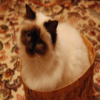








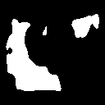


同一张图片，分割结果可以差多少（1/3）
此前固定抽取的 6 张测试图片，按原顺序全部展示
输入图片
真实掩码
手写
Encoder–Decoder
U-Net
改进方案1
改进方案2
Birman_5
IoU 0.638
IoU 0.696
IoU 0.564
IoU 0.969
Maine_Coon_69
IoU 0.242
IoU 0.444
IoU 0.344
IoU 0.995
白：宠物；黑：背景；灰：标注中的忽略区域。
实验结果与进一步探索
30
Notes:
数据来源：实验05教师留存的完整训练日志与测试结果，2026-10-18。照片与标签：Oxford-IIIT Pet，https://www.robots.ox.ac.uk/~vgg/data/pets/ 。本节方案名称匿名化；不在课件中披露改进细节。沿用此前以固定种子2026抽取的3张猫与3张狗，展示全部6张，不按结果重新筛选。输入、真实掩码和四组预测一一对应。掩码统一按128×128网格展示。白色宠物，黑色背景；真实标注的灰色边界忽略。展示前用已保存的最佳检查点重新推理，并与已存逐图测试IoU核对。

Slide 31
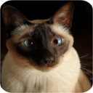





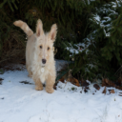
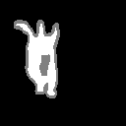



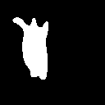
同一张图片，分割结果可以差多少（2/3）
此前固定抽取的 6 张测试图片，按原顺序全部展示
输入图片
真实掩码
手写
Encoder–Decoder
U-Net
改进方案1
改进方案2
Siamese_47
IoU 0.882
IoU 0.846
IoU 0.787
IoU 0.872
scottish_terrier_99
IoU 0.518
IoU 0.627
IoU 0.466
IoU 0.992
白：宠物；黑：背景；灰：标注中的忽略区域。
实验结果与进一步探索
31
Notes:
数据来源：实验05教师留存的完整训练日志与测试结果，2026-10-18。照片与标签：Oxford-IIIT Pet，https://www.robots.ox.ac.uk/~vgg/data/pets/ 。本节方案名称匿名化；不在课件中披露改进细节。沿用此前以固定种子2026抽取的3张猫与3张狗，展示全部6张，不按结果重新筛选。输入、真实掩码和四组预测一一对应。掩码统一按128×128网格展示。白色宠物，黑色背景；真实标注的灰色边界忽略。展示前用已保存的最佳检查点重新推理，并与已存逐图测试IoU核对。

Slide 32
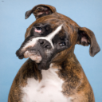


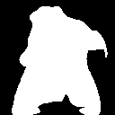


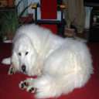


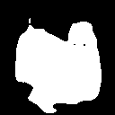


同一张图片，分割结果可以差多少（3/3）
此前固定抽取的 6 张测试图片，按原顺序全部展示
输入图片
真实掩码
手写
Encoder–Decoder
U-Net
改进方案1
改进方案2
boxer_27
IoU 0.957
IoU 0.906
IoU 0.820
IoU 1.000
great_pyrenees_22
IoU 0.834
IoU 0.862
IoU 0.994
IoU 0.998
白：宠物；黑：背景；灰：标注中的忽略区域。
实验结果与进一步探索
32
Notes:
数据来源：实验05教师留存的完整训练日志与测试结果，2026-10-18。照片与标签：Oxford-IIIT Pet，https://www.robots.ox.ac.uk/~vgg/data/pets/ 。本节方案名称匿名化；不在课件中披露改进细节。沿用此前以固定种子2026抽取的3张猫与3张狗，展示全部6张，不按结果重新筛选。输入、真实掩码和四组预测一一对应。掩码统一按128×128网格展示。白色宠物，黑色背景；真实标注的灰色边界忽略。展示前用已保存的最佳检查点重新推理，并与已存逐图测试IoU核对。

Slide 33
手写网络是起点，分割质量可以继续提高
0.70 → 0.97
同一测试集上的平均前景 IoU
先完成：把原理变成能训练、能评估的网络
再探索：让每一次修改，都有曲线与预测结果作证
基础模型的效果有限，不意味着这个任务只能做到这样。
在本实验评价口径下，可以做得很好；高平均分也仍有失败样例。
实验结果与进一步探索
33
Notes:
数据来源：实验05教师留存的完整训练日志与测试结果，2026-10-18。照片与标签：Oxford-IIIT Pet，https://www.robots.ox.ac.uk/~vgg/data/pets/ 。本节方案名称匿名化；不在课件中披露改进细节。课堂结语：基础任务首先要求理解卷积、激活、池化、维度连接与训练评估。四组结果说明，在该数据集和本实验评价口径下，可以从约0.70的IoU提升到约0.97。并非所有图片都完美，平均值不能代替失败案例分析。本节不披露改进方法，保留学生探索空间。

